Slide 1


Преимущества IP-видеокамер TARGET.
Сравнение профессиональных моделей всепогодного исполнения. Модели:
TSNB-2030 MV
TSNB-2070 WV
TSNB-2030 WV
TSNB-2030 V

Slide 2
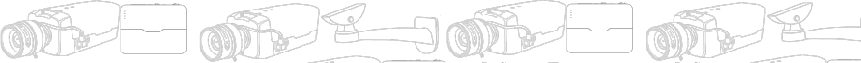

Содержание
Содержание
Внешний вид и габаритные размеры
Сравнение конструктивных и функциональных особенностей
2

Slide 3
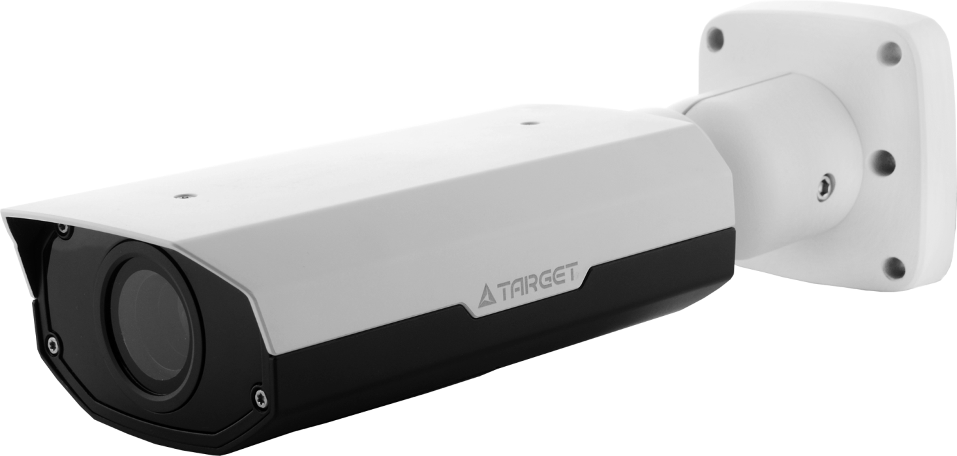
Внешний вид и габаритные размеры
Габаритные размеры
Длина 282,6 мм
Высота 86 мм
Ширина 90 мм
86 мм
282,6 мм
90 мм
3

Slide 4

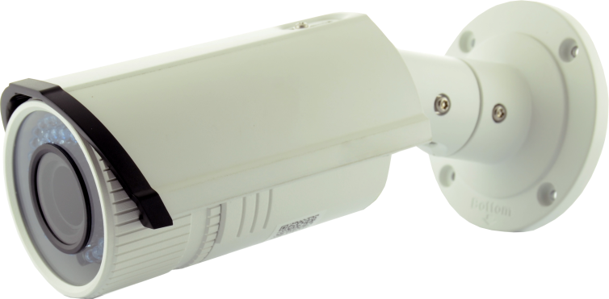
Структура аппаратных компонентов
Внешний вид и габаритные размеры
Внешний вид
Изображение | Модели | Преимущества
 | TSNB-2070 WV TSNB-2030 MV TSNB-2030 WV TSNB-2030 V | Прочный и лёгкий корпус из алюминиевого сплава с интегрированным кронштейном. Крайне высокая устойчивость к коррозии. Высококачественная порошковая покраска. Ряд моделей имеет декоративные полимерные накладки, закрывающие литой корпус. Интегрированный солнцезащитный козырёк. Габаритные размеры - 86х90х282. Вес 1.2кг. Широкий модельный ряд для реализации любых задач по охранном видеонаблюдению.
 | Серия DS-2ХХХ и аналоги других производителей | Металлический корпус из стального сплава, кронштейн выполнен из силумина. Порошковая покраска. Солнцезащитный козырёк при движении царапает корпус. Передняя часть - пластиковая накладка. Габаритные размеры - 95x105x328. Вес 1.7кг.
Модель TARGET
Модели других
производителей
4

Slide 5
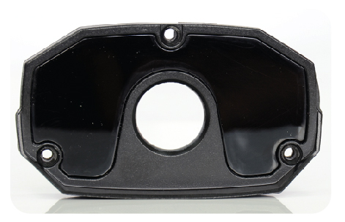
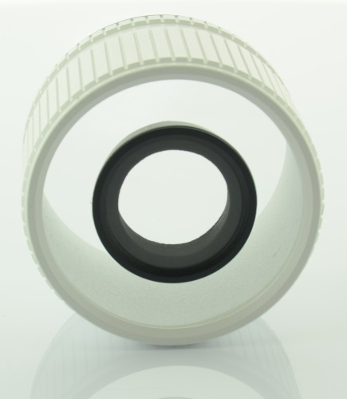
Структура аппаратных компонентов
Конструктивные и функциональные особенности
Переднее стекло. Специальное покрытие.
Изображение | Преимущества
 | Переднее стекло со специальным инновационным покрытием, отталкивающим воду и препятствующим осаждению пыли. Надёжное крепление стекла к корпусу через усиленную полимерную прокладку.
ругих | Обычное резьбовое соединение - передняя часть корпуса накручивается на основную. Герметизирующая прокладка отсутствует.
Модель TARGET
Модели других производителей
5

Slide 6
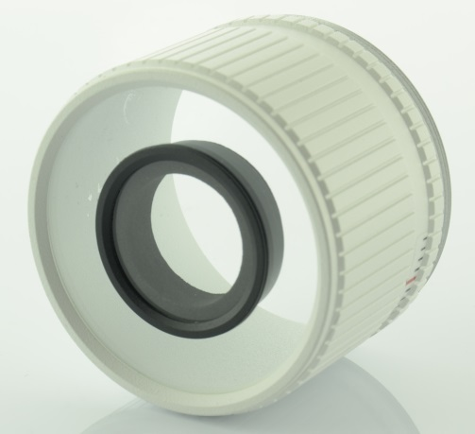
Структура аппаратных компонентов
Конструктивные и функциональные особенности
Переднее стекло. ИК-фильтр.
Изображение | Преимущества
 | Комбинированное переднее стекло с прозрачной центральной частью и специальным оптическим фильтром, закрывающим ИК диоды. Стекло выполнено методом литья по технологии Split Glass, обладает повышенной прочностью. ИК-фильтр снижает отражение ИК-лучей и на 7% увеличивает эффективность ИК-подсветки.
 | ИК-фильтр отсутствует. Применяется обычное полимерное стекло, которое легко царапается и имеет низкую устойчивость к механическим нагрузкам.
Модель TARGET
Модели других производителей
6

Slide 7
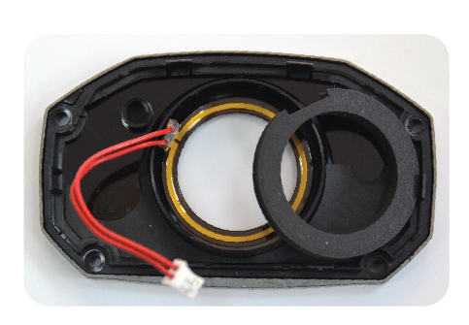
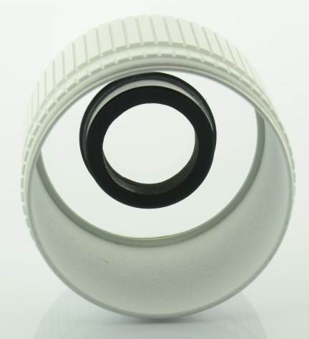
Структура аппаратных компонентов
Конструктивные и функциональные особенности
Переднее стекло. Система обогрева.
Изображение | Преимущества
 | Система обогрева переднего стела позволяет получать высококачественное чёткое изображение при температуре окружающего воздуха до -40°С. Интеллектуальный контроль теплового режима работы видеокамеры.
 | Система обогрева переднего стекла отсутствует. Дополнительные нагреватели отсутствуют. При этом рабочая температура камеры заявлена до -40°С (для ряда моделей до -50°С).
Модель TARGET
Модели других производителей
7

Slide 8
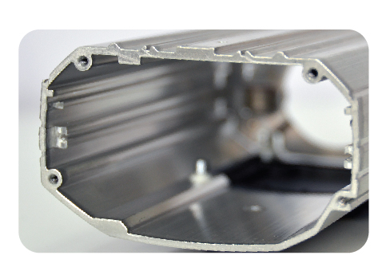
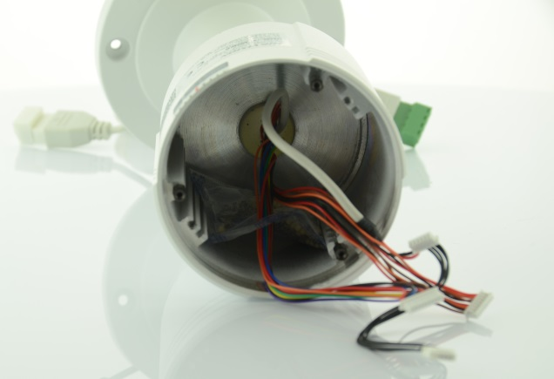
Структура аппаратных компонентов
Конструктивные и функциональные особенности
Корпус. Материал.
Изображение | Преимущества
 | Лёгкий и прочный литой корпус из алюминиевого сплава. Устойчив к воздействию коррозии, обеспечивает эффективный отвод тепла от электронных компонентов и равномерный обогрев внутреннего объёма видеокамеры. Дополнительная обработка торцевых стыков для надёжной герметизации.
 | Стальной корпус с низкой коррозионной устойчивостью. На заднем внутреннем торце даже у новых камер наблюдаются признаки начальной стадии коррозийного повреждения.
Модель TARGET
Модели других производителей
8

Slide 9
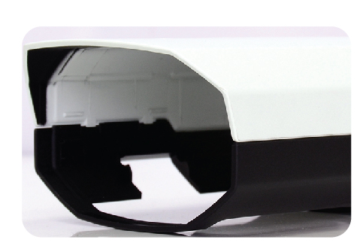
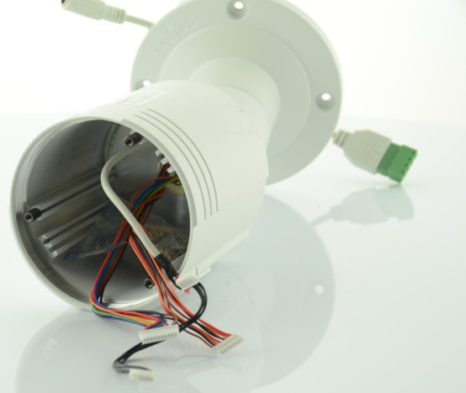
Структура аппаратных компонентов
Конструктивные и функциональные особенности
Корпус. Полимерные накладки.
Изображение | Преимущества
 | Декоративные полимерные накладки, закрывающие литой корпус из алюминиевого сплава. Накладки имеют высокую устойчивость к механическим воздействиям и не подвержены коррозии. Низкая теплопроводность накладок обеспечивает дополнительную защиту внутренних компонентов видеокамеры при работе в широком диапазоне температур окружающей среды.
 | Порошковая тонкослойная покраска корпуса. Поверхность легко царапается даже при передвижении солнцезащитного козырька.
Модель TARGET
Модели других производителей
9

Slide 10
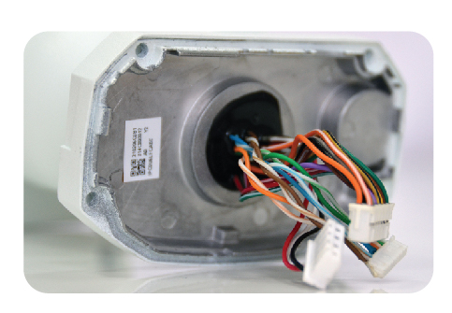
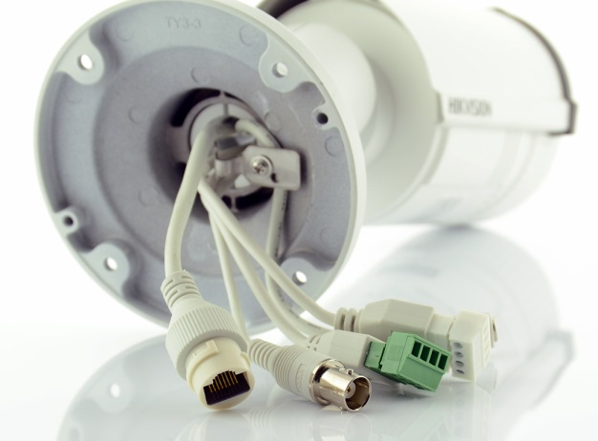
Структура аппаратных компонентов
Конструктивные и функциональные особенности
Корпус. Кронштейн.
Изображение | Преимущества
 | Кабельный канал кронштейна залит компаундом. В отличие от герметизации при помощи резиновых уплотнителей, такой метод обеспечивает 100% герметизацию и защиту кабеля от механических воздействий, которые могут привести к обрыву проводников или отсоединению разъёмов от электронных плат.
 | Кабельный канал частично залит компаундом. Используется дополнительная резиновая вставка.
Модель TARGET
Модели других производителей
10

Slide 11
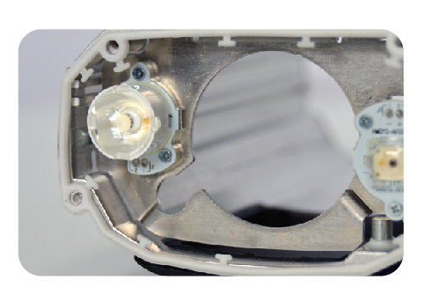
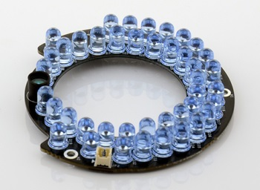
Структура аппаратных компонентов
Конструктивные и функциональные особенности
Конструкция. ИК-подсветка.
Изображение | Преимущества
 | Система Smart IR. ИК-диоды третьего поколения Car Grade OSRAM с увеличенным временем работы и повышенной эффективностью излучающих элементов. Специальные интегрированные линзы, формирующие ИК-поток высокой плотности в заданной области обзора.
 | Стандартные ИК-диоды 5мм с низкой излучающей способностью и повышенным потреблением. Быстрая деградация излучающих элементов.
Модель TARGET
Модели других производителей
11

Slide 12
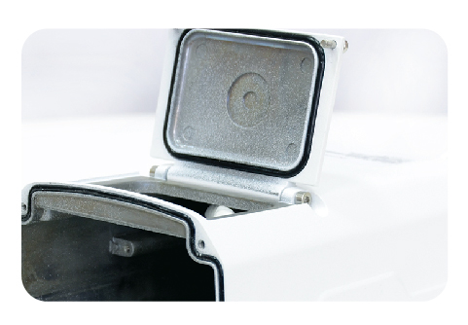
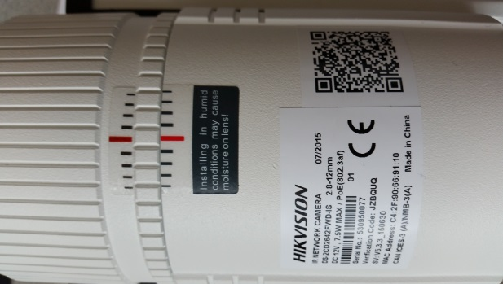
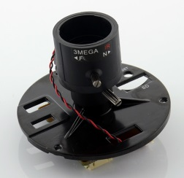
Структура аппаратных компонентов
Конструктивные и функциональные особенности
Конструкция. Настройка камеры.
Изображение | Преимущества
 | Сервисный люк для доступа к настройке варифокального объектива с ручной регулировкой и кнопке Reset. Сервисный люк имеет усиленную герметизацию, снабжён невыпадающими винтами.
 | Доступ к настройкам объектива, кнопке RESET и слоту SD-карты возможен только при полном снятии передней части видеокамеры. Настройка и обслуживание возможны только в сухую тёплую погоду. Производитель снял с себя ответственность за попадание влаги внутрь путём размещения предупреждающей наклейки.
Модель TARGET
Модели других производителей
12

Slide 13
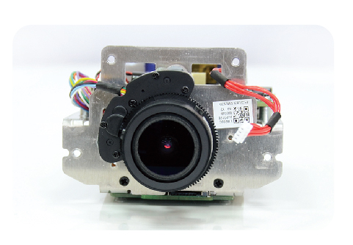
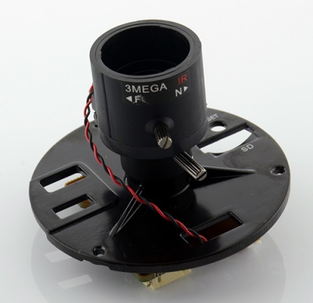
Структура аппаратных компонентов
Конструктивные и функциональные особенности
Конструкция. Объектив.
Изображение | Преимущества
 | Все модели видеокамер оборудованы объективами с механическим ИК-фильтром. Это гарантирует самые высокие показатели качества изображения как в дневном, так и в ночном режиме наблюдения. Объективы устанавливаются на специальное литое шасси.
 | Модели оборудованы объективами с механическим ИК-фильтром. Объективы установлены на металлическое шасси.
Модель TARGET
Модели других производителей
13

Slide 14
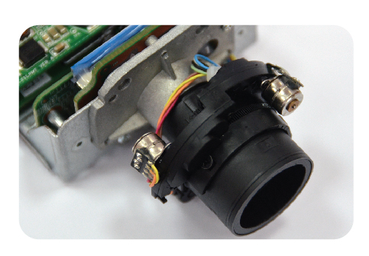
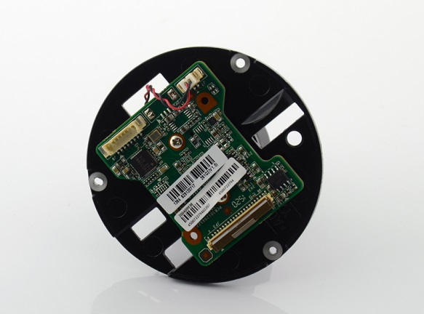
Структура аппаратных компонентов
Конструктивные и функциональные особенности
Конструкция. Объектив.
Изображение | Преимущества
 | Высококачественная оптика позволяет реализовать все преимущества современных мегапиксельных CMOS-сенсоров. Ряд моделей снабжены моторизованными объективами с функцией автофокуса. Сервоприводы позволяют дистанционно настраивать угол обзора видеокамеры и четкость картинки (фокус).
 | Применяется качественная оптика с соответствующей обработкой для мегапиксельных CMOS-сенсоров. Ряд моделей снабжены моторизованными объективами с функцией автофокуса. Сервоприводы позволяют дистанционно настраивать угол обзора видеокамеры и четкость картинки (фокус).
Модель TARGET
Модели других производителей
14

Slide 15
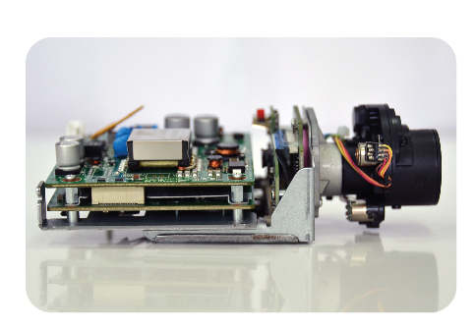
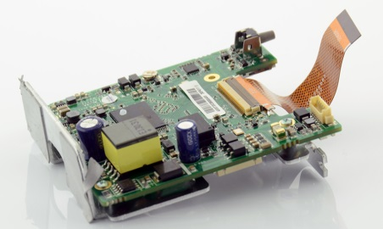
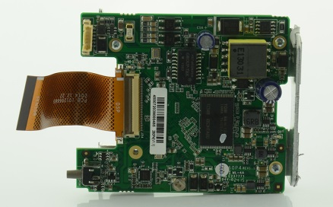
Структура аппаратных компонентов
Конструктивные и функциональные особенности
Конструкция. Электронные компоненты.
Изображение | Преимущества
 | Тщательно продуманная модульная конструкция. Надёжное крепление специализированных плат к корпусу и применение многопиновых разъёмов обеспечивает высокую устойчивость видеокамеры к вибрациям и другим неразрушающим механическим воздействиям.
 | Упрощённая конструкция. Низкий коэффициент оптимизации (двухсторонняя плата). Низкая ремонтопригодность. Шасси не обеспечивает хороший теплоотвод.
Модель TARGET
Модели других производителей
15

Slide 16
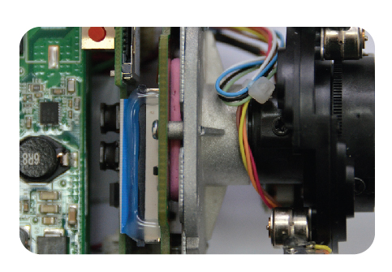

Структура аппаратных компонентов
Конструктивные и функциональные особенности
Конструкция. Тепловые режимы.
Изображение | Преимущества
 | В камерах применены специальные теплопроводные прокладки для отвода тепла от электронных компонентов к корпусу. Благодаря высокой теплопроводности материала корпуса эффективно решается задача защиты от перегрева.
 | Теплопроводные прокладки расположены только в задней части сборки и теплоотвод осуществляется на заднюю стенку корпуса видеокамеры.
Модель TARGET
Модели других производителей
16

Slide 17
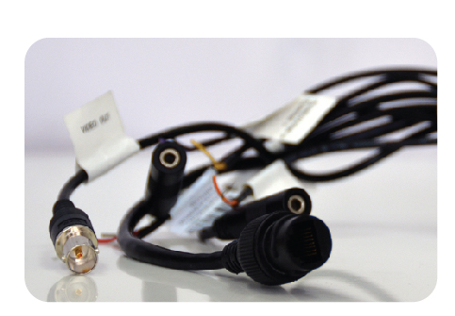

Структура аппаратных компонентов
Конструктивные и функциональные особенности
Конструкция. Интерфейсы.
Изображение | Преимущества
 | Поддержка полной группы интерфейсов (видео, аудио, входы/выходы тревоги, RS485, PoE) для использования видеокамер в качестве профессионального решения на объектах с повышенными требованиями к функциональным возможностям и характеристикам оборудования.
 | Поддержка различных интерфейсов (видео, аудио, входы/выходы тревоги, RS485, PoE) в зависимости от модели. Полные аналоги видеокамер TARGET имеют более высокую стоимость.
Модель TARGET
Модели других производителей
17

Slide 18
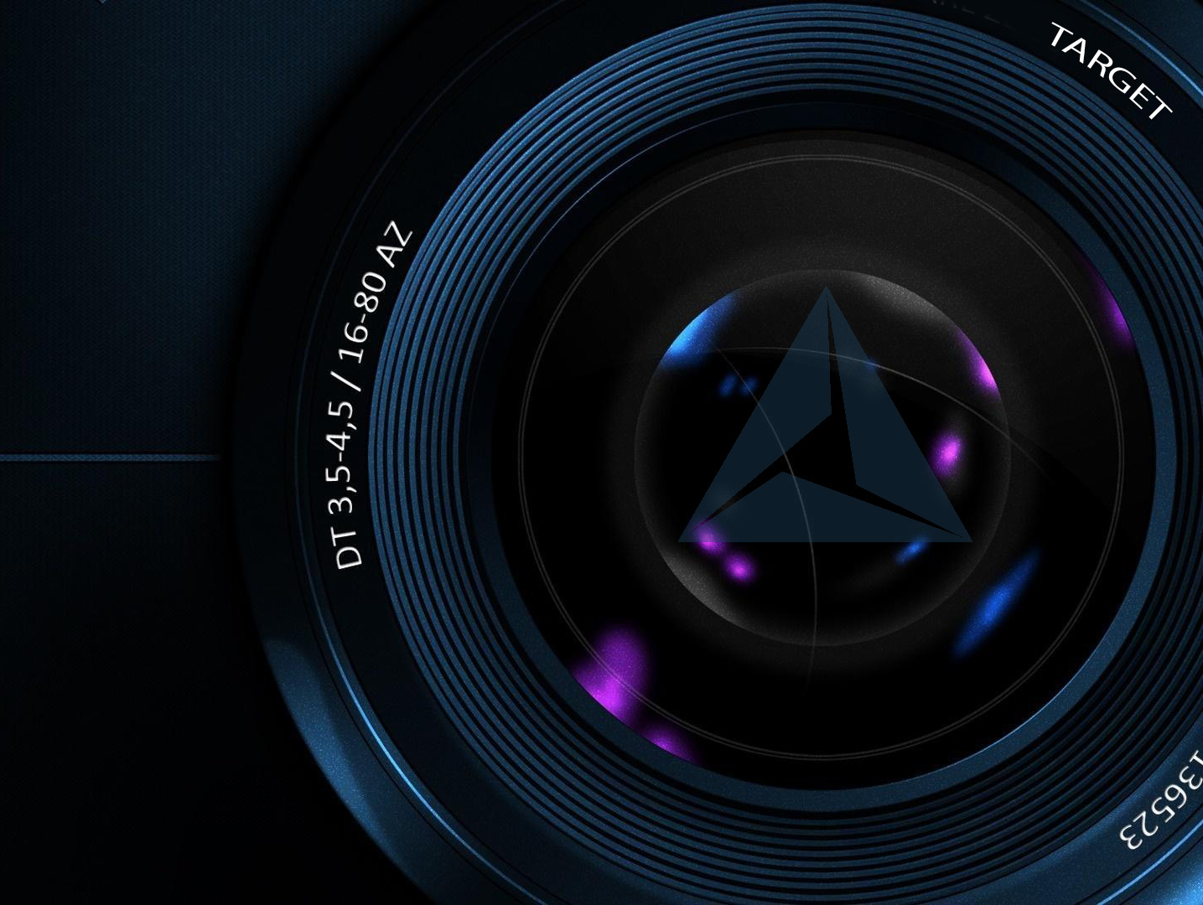
www.target-ip.ru

